Slide 1
планирование предстоящей учебной деятельности на уроках русского языка и литературы с включением учащихся в определение целей и задач урока
Губанова О.В. учитель русского языка и литературы
ГБОУ СОШ с. Алексеевка

Slide 2
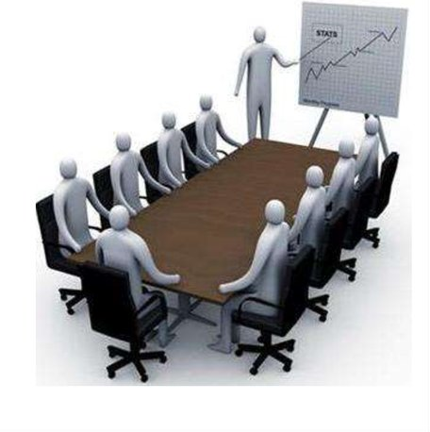
Планирование – это процесс заблаговременного определения целей и содержания, методов и форм организации средств в обучении, направленных на достижение планируемых результатов.

Slide 3

Цель – это не передача знаний, а создание условий для самостоятельного достижения обучающимися личностных, метапредметных и предметных результатов через деятельностный подход.
Задачи – это шаги, которые нужно сделать на пути к поставленной цели.

Slide 4

Методы включения обучающихся в планирование
Метод проектов.
Открытие новых знаний.
Игровые технологии.

Slide 5
Основные аспекты вовлечения
обучающихся в деятельность
Совместное целеполагание.
Участие в разработке «сценария занятия».
Выбор методов работы.

Slide 6

Приёмы организации деятельности
Работа с книгой.
Групповая и парная работа.
Творческая работа.

Slide 7


Практические приёмы на этапе актуализации знаний
Игра «Верно/Неверно».
Игра «Жокей и лошадь».
Конструирование ситуационных задач.

Slide 8

Практические приёмы на этапе целеполагания
Проблемная ситуация.
Ассоциативный ряд.
Использование материалов библиотеки ЦОК.

Slide 9

Рефлексия
Сегодня я узнал…
Я понял, что…
Я приобрел…
Теперь я могу…
Я научился…

Slide 10
Спасибо за внимание!

